Slide 1

物联网校园气象站
G08
郑楠 张佳 吴舒然

Slide 2
目录
项目说明
可行性研究
需求分析
总体设计
详细设计
项目开发成果
维护

Slide 3
项目说明
本项目的目的是测量室外实时温湿度、粉尘含量将会以折线统计图的形式呈现历史数据，并提出相应建议。在未来可能会涉及更多环境指数的检测，并关联多个测量点，对多片区域进行采样测量。
本项目采用瀑布型软件生存周期。软件开发阶段为可行性研究与计划、软件需求分析、概要设计、详细设计、软件实现、测试验证和维护、编写说明书。

Slide 4
可行性研究-技术可行性
项目所采用的所有模块都将选用成熟模块，避免不必要的技术障碍。
部分项目组成员在项目启动前有过物联网应用开发经验。
所采用的ThingWorx物联网平台和ArduinoYun支持本项目的开发

Slide 5
可行性研究-经济可行性
已经取得项目所需要的基础设施以及技术支持，列表如下：
ArduinoYun开发板
ThingWorx云平台使用权限以及官方使用说明
校园气象站硬件传感器套件及对应接口
单个硬件传感器的损坏替换代价低，平均每个不超过50￥

Slide 6
可行性研究-风险评估
风险类型 | 解决方案
硬件故障 | 重新购置
人员病假、调动 | 闲置人员培训后补替
任务分配时间不合理 | 根据实际适当延长或缩短任务周期
对开发工具不够熟悉 | 闲置时间由PM组织培训
人员消极怠工 | 可能是工作压力大，PM组织出游

Slide 7
需求分析
用户注册、登录
获取环境的温度、湿度、PM2.5浓度
记录最近一小时、一天的数据
分析出适合做的运动

Slide 8
需求分析-适用人群
城院的在校师生
对物联网气象站感兴趣的开发者

Slide 9
需求分析-设备需求
BMP180、SHT10
GP2Y1010AU0F粉尘传感器
APRS气象站专用接口板
Arduino Yun
手机或平板，系统为Android4.3或更高版本
面包板以及各式杜邦线若干

Slide 10
需求分析-功能说明
Arduino：
使用串口读取气象数据
将数据做初步处理后通过Arduino Yun向Thing Worx（移动物联网平台）发送数据

Slide 11
需求分析-功能说明
Android：
从Thing Worx获取环境数据
将数据做二次处理，显示在屏幕上
人性化的界面设计

Slide 12
需求分析-功能说明
Thing Worx：
从Arduino Yun获取数据并保存
通过Service直接获取历史数据

Slide 13
需求分析-运行环境
配置名称 | 推荐配置
操作系统 | Android4.3以上
CPU | RK3188 Quad-Core以上
内存 | 2G以上
ROM | 16G以上

Slide 14
需求分析-系统模型

Slide 15
需求分析－业务流程

Slide 16
需求分析-DFD图

Slide 17
需求分析-ER图

Slide 18
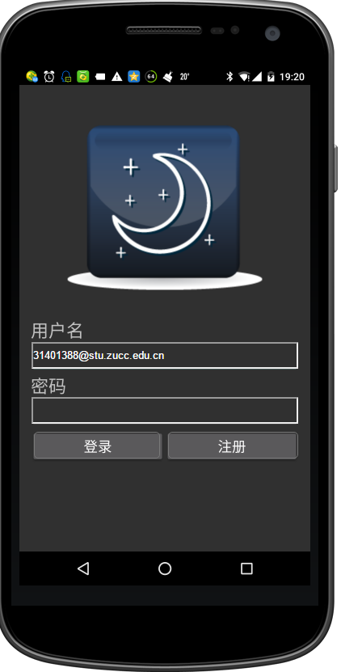
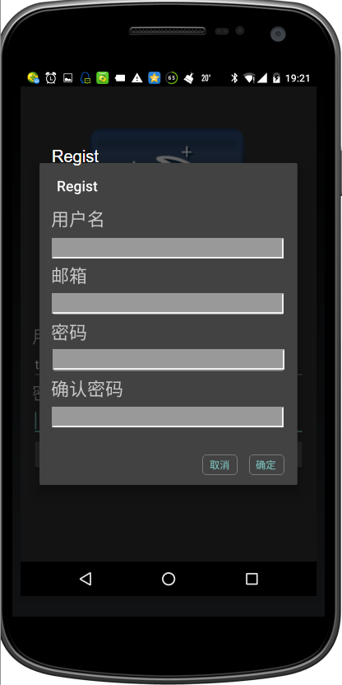
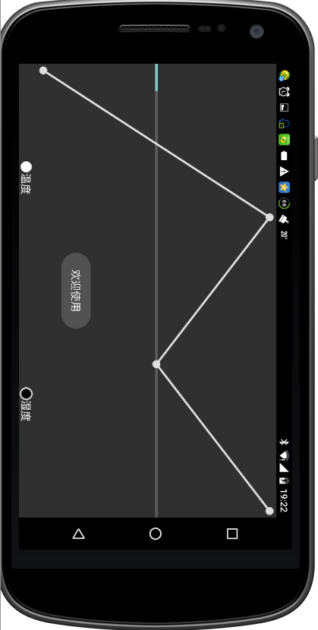
总体设计-界面原型

Slide 19
总体设计-HIPO图

Slide 20
总体设计-流程图

Slide 21
总体设计-流程图

Slide 22
总体设计-流程图

Slide 23
详细设计-NS图

Slide 24
详细设计-NS图

Slide 25
详细设计-NS图

Slide 26
详细设计-PAD图

Slide 27
详细设计-PAD图

Slide 28
详细设计-JACKSON

Slide 29
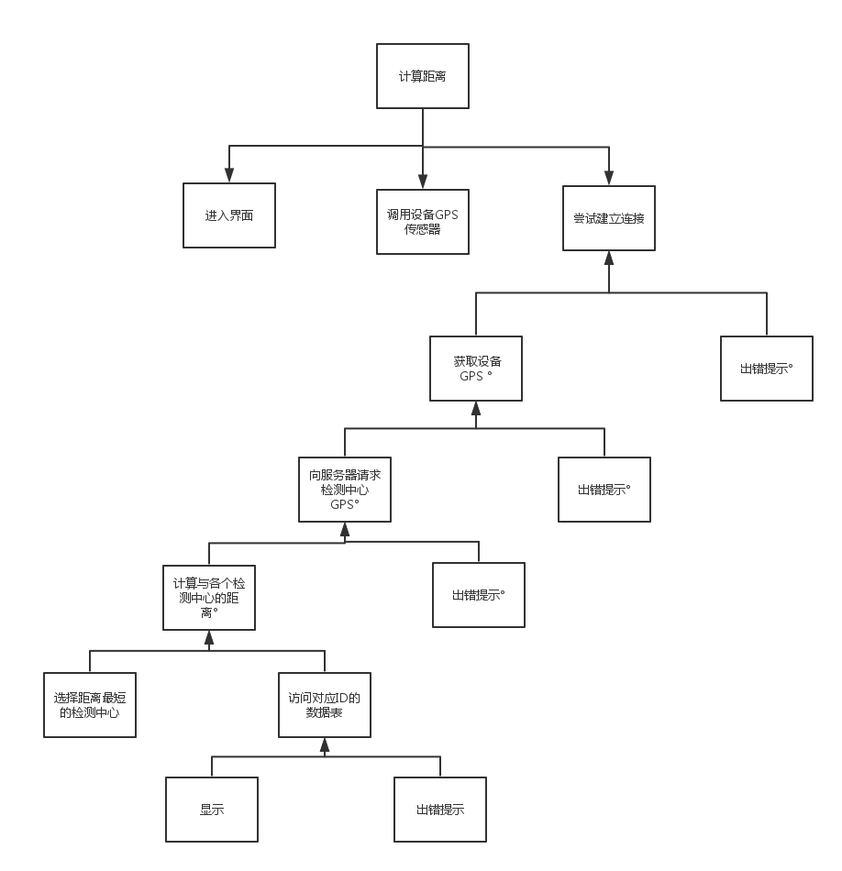
详细设计-JACKSON

Slide 30
详细设计-JACKSON

Slide 31
详细设计-PDL
详情见PDL文档

Slide 32
项目功能-开发进度
顺畅的业务流程
温度、湿度、PM2.5检测
用户注册
用户登录
历史数据显示
切换小时、日数据

Slide 33
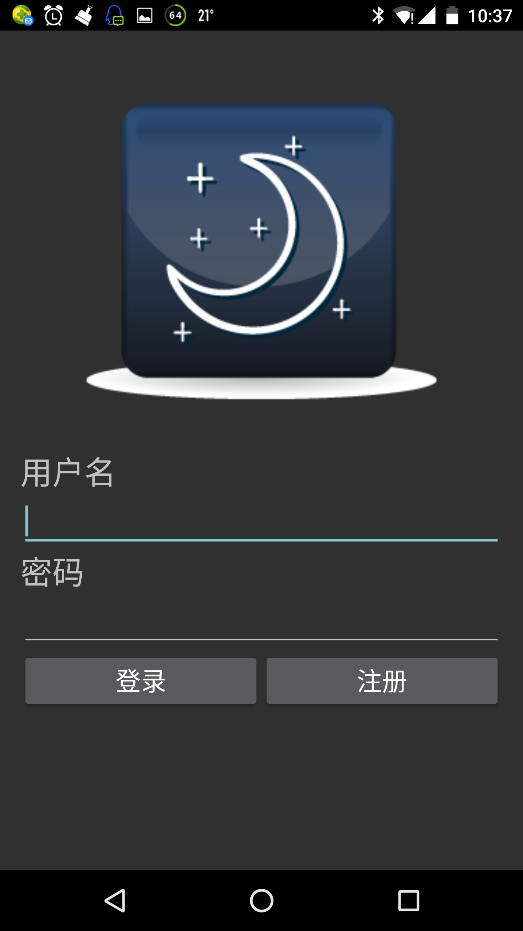
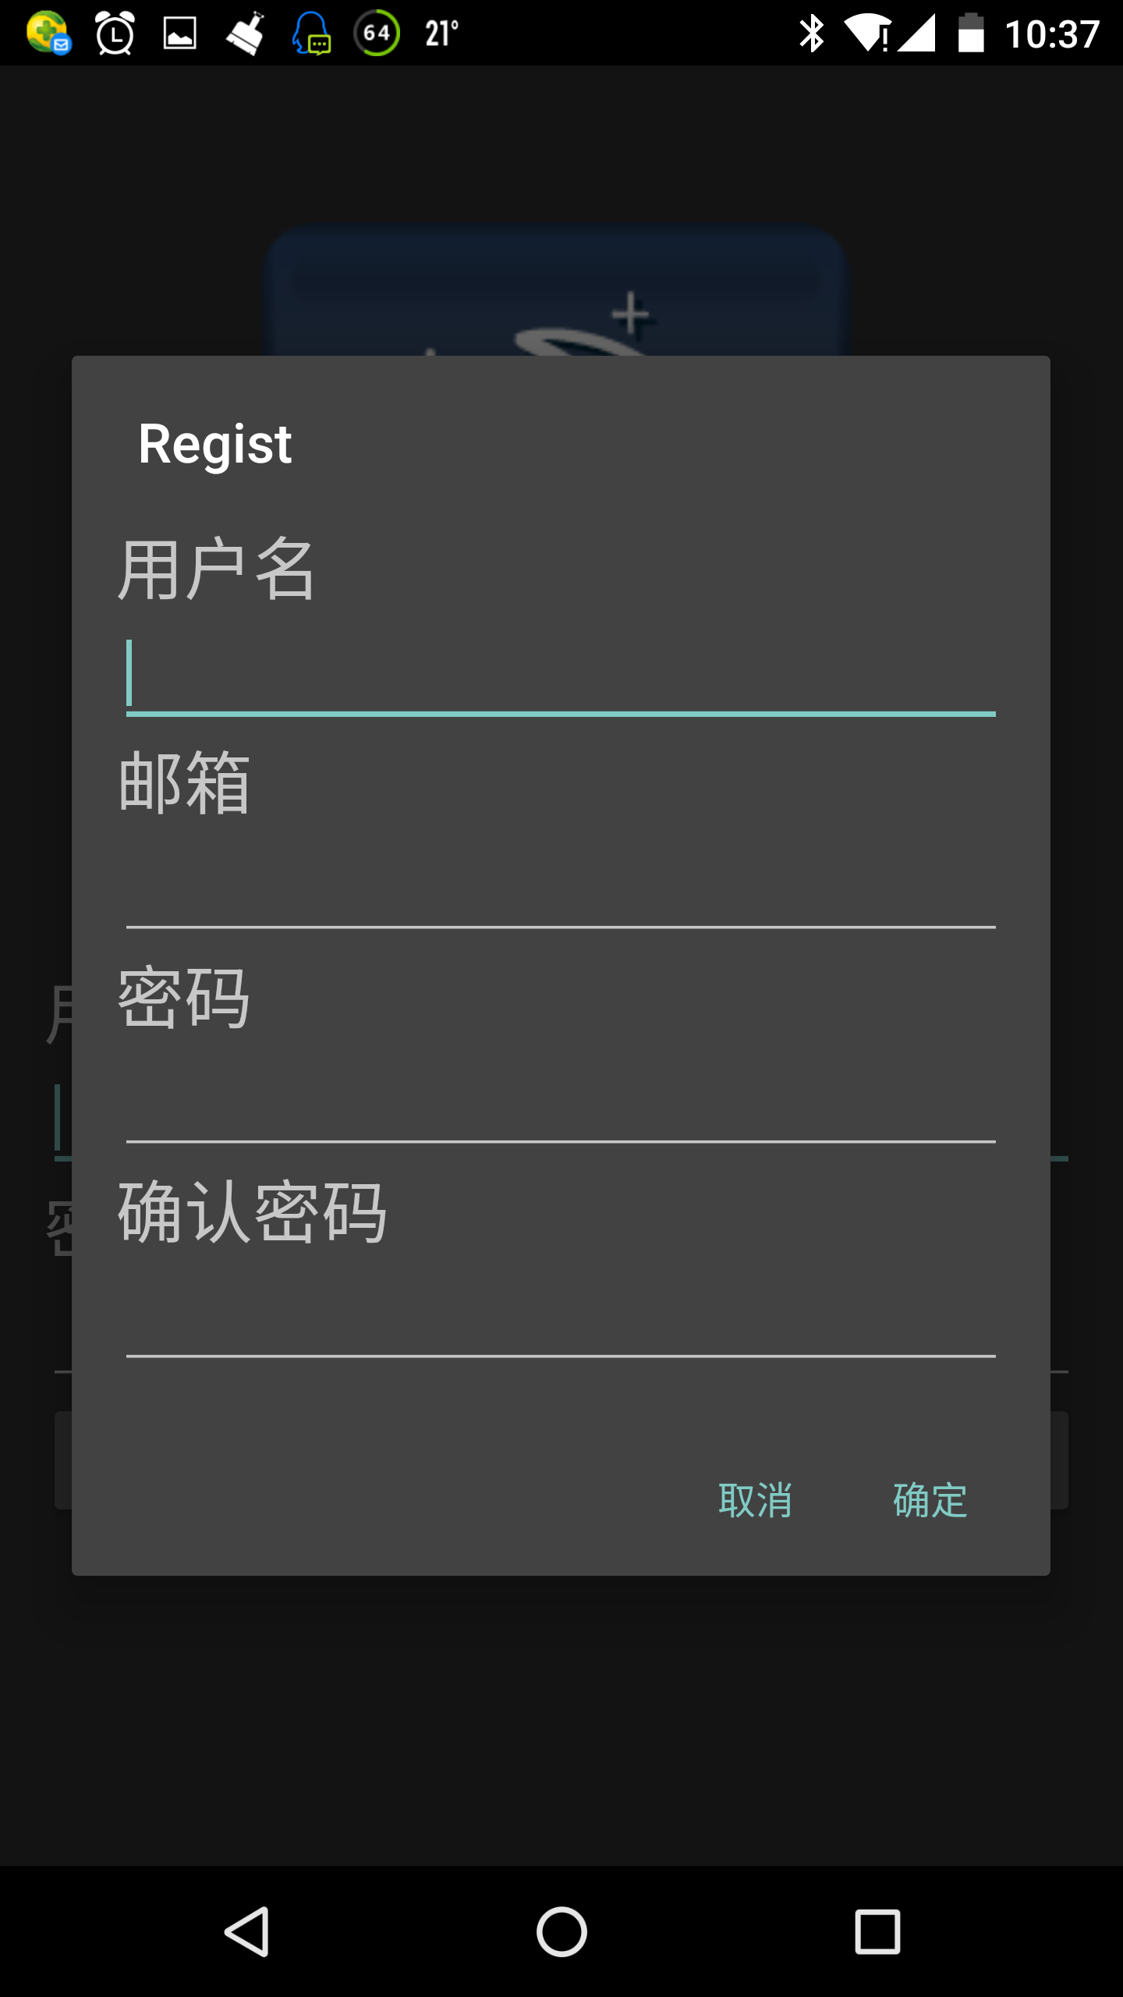
项目开发成果-主界面

Slide 34
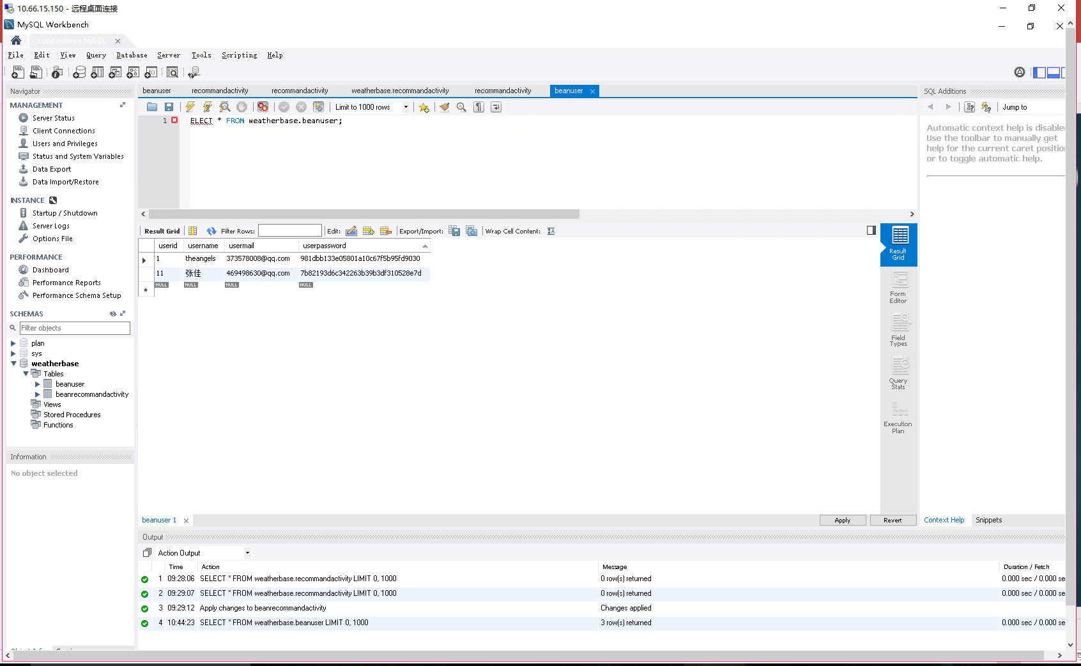
项目开发成果-数据库

Slide 35
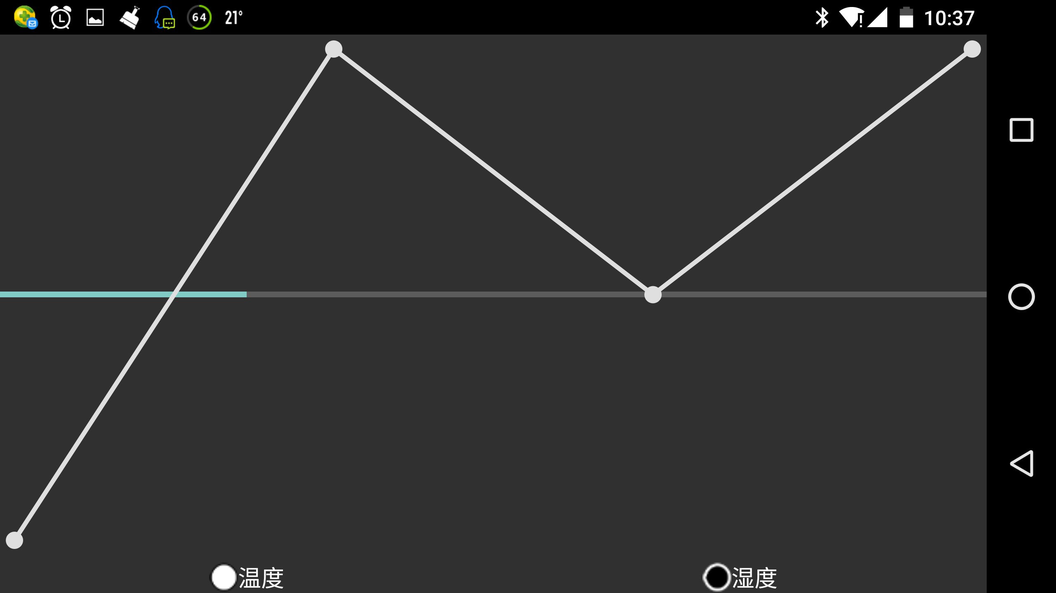
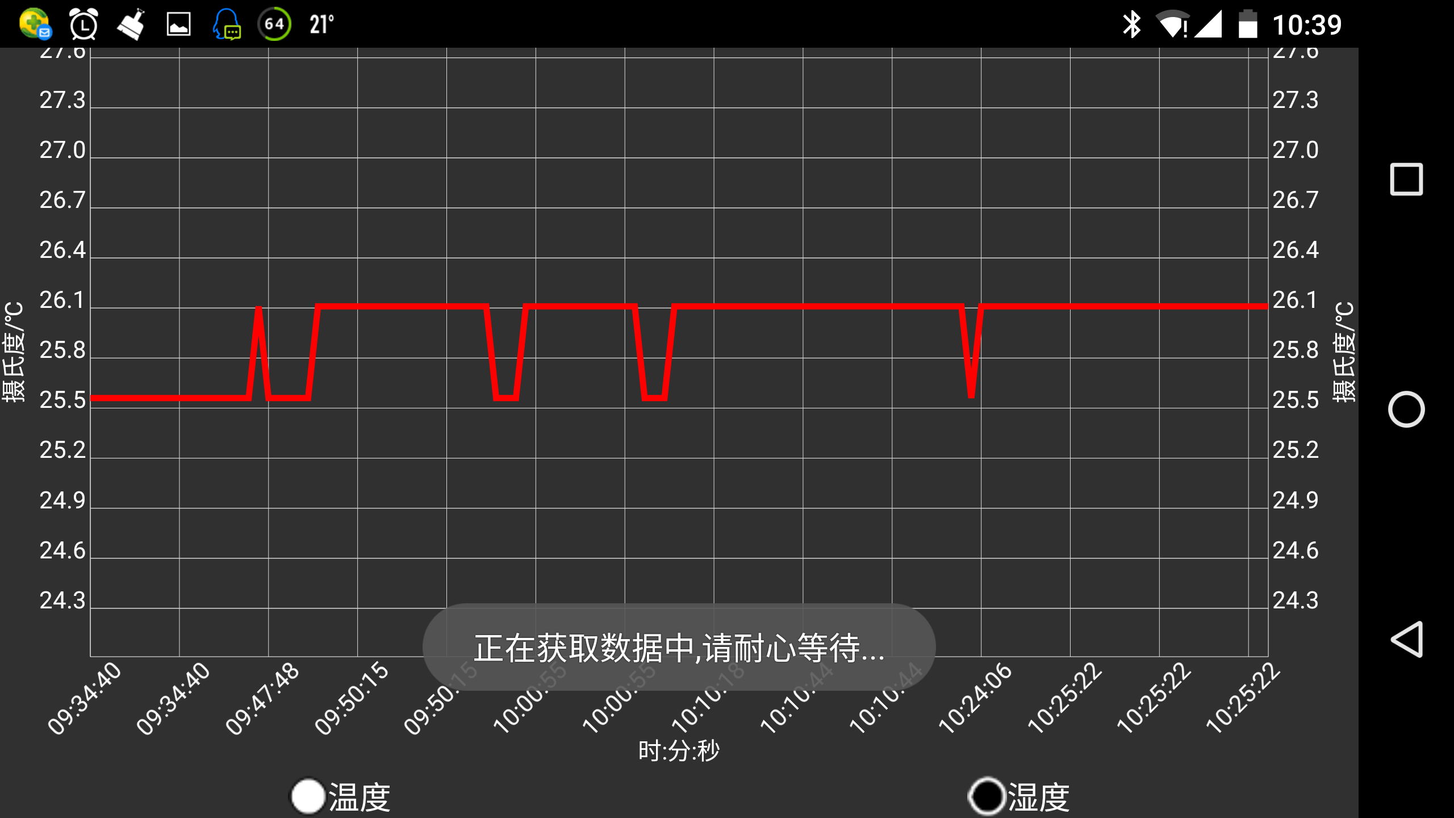
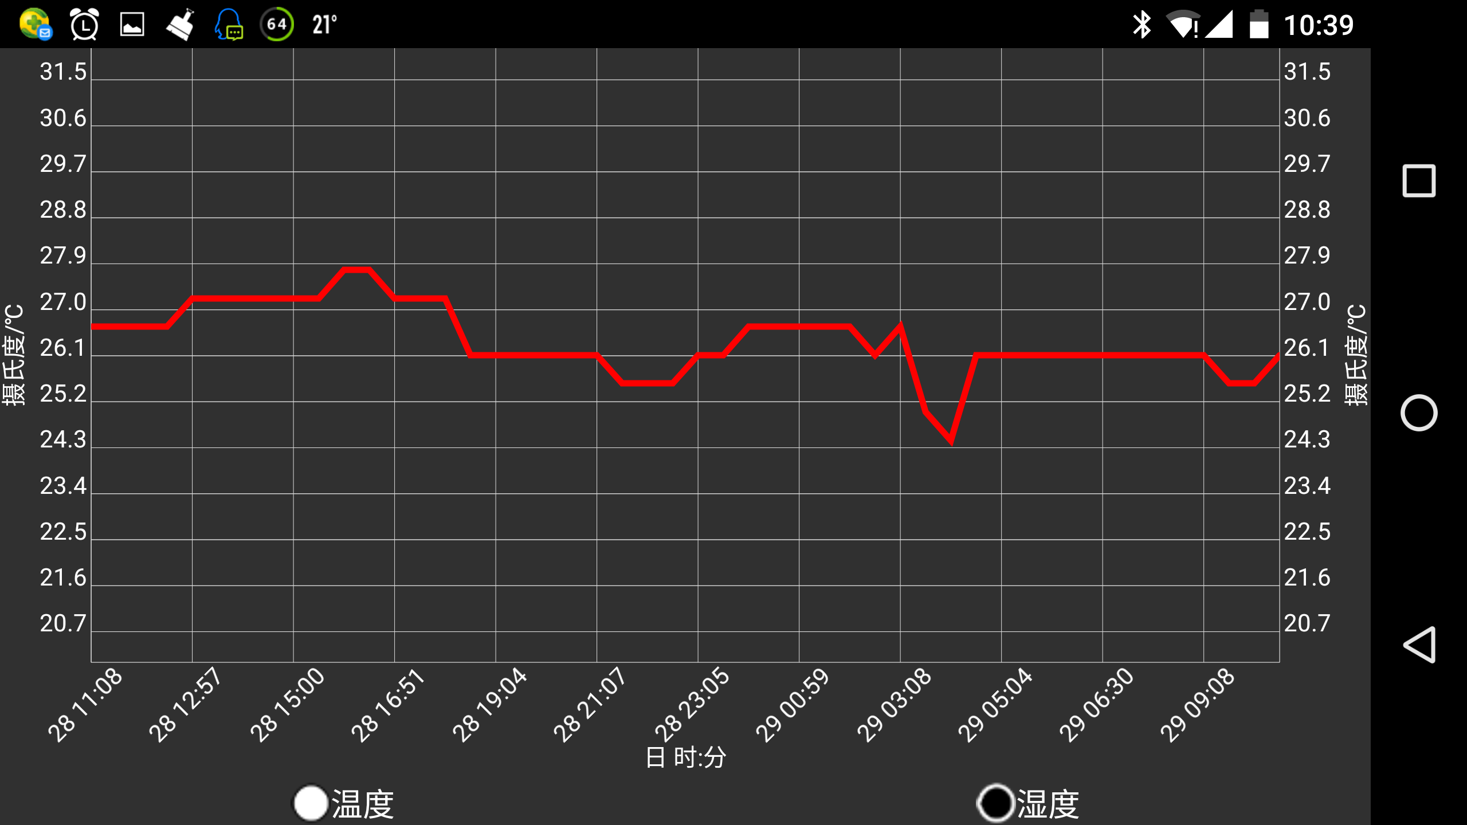
项目开发成果-数据显示

Slide 36
项目开发成果-中期用户反馈收集
翔：导演，这剧情不对啊。为什么莫名其妙提示没了。
农：你TM这密码是明文啊。
侯：获取数据一分钟是么，怎么我用起来这么慢！

Slide 37
项目开发成果-根据反馈修改
翔：兼容性问题，向下兼容至Android4.3系统
农：对密码进行加密
侯：Http访问采用异步线程池，加快处理速度。

Slide 38
项目开发成果-已解决后期目标
添加气压、PM2.5
解决数据”传不上去”的问题 http://blog.csdn.net/UbiBots/article/details/51563702

Slide 39
维护-数据格式
字符串
c000：风向角度，单位：度
s000：前1分钟风速，单位：英里每小时
g000：前5分钟最高风速，单位：英里每小时
t086：温度（华氏度）
r000：前一小时雨量（0.01英寸）
p000：前24小时内的降雨量（0.01英寸）
h53：湿度（00％= 100％）
b10020：气压（0.1 hpa）

Slide 40
维护-输入举例
c000s000g000t086r000p000h53b10020

Slide 41
维护-出错和恢复
网络连接故障或长时间未响应：重新启动程序
系统输出信息的方式：Log输出

Slide 42
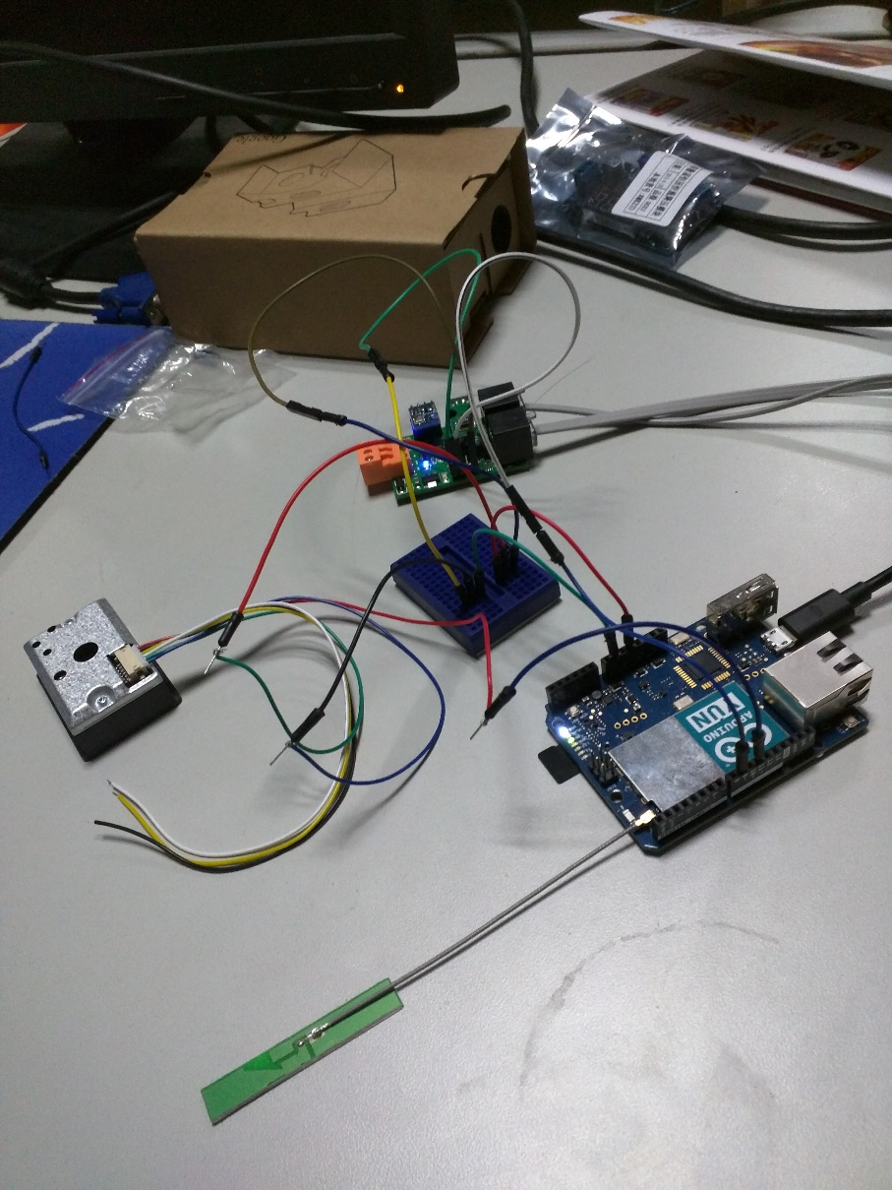
维护-硬件图
气象站转接板(BMP180+SHT10)
ArduinoYun
GP2Y1010AU0F(1051)
杜邦线若干
面包板1块

Slide 43
维护-接线图-ArduinoYun

Slide 44
维护-接线图-气象站转接板

Slide 45
维护-接线图-GP2Y1010AU0F

Slide 46
维护-配置参数-ArduinoYun
将ArduinoYun通电，过一段时间后搜索wifi会搜到带ArduinoYun字样的网络SSID，无密码。点击连接后在浏览器中输入192.168.240.1进入路由器配置。进入设置，选择用户wifi的SSID并且输入密码后点击应用。等待ArduinoYun重启后即可用用户wifi连上ArduinoYun。

Slide 47
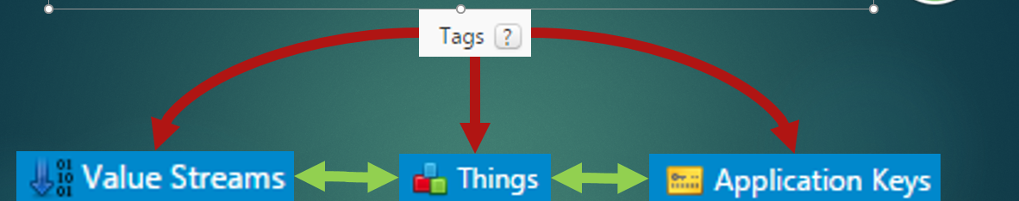
维护-配置参数-ThingWorx
该平台是面向对象的方式。登录之后，在Things里创建物，ValueStreams里创建数据流，在ApplicationKeys里创建授权码。最后用三者通过设置Tags属性相同来联系。即可在外部使用http restful风格上传和下载数据。

Slide 48
维护-网络要求
校园内外网能同时连上

Slide 49
Reference
需求分析说明书
可行性分析报告
总体设计说明书
详细设计说明书
用户手册
安装手册

